Slide 1
Підсумкова очна сесія Модуль 3 Організація ефективного і безпечного освітнього середовища
Роль учителя у формуванні психологічно безпечного середовища.
Забезпечення права вибору.
Формування спільних цінностей.
Встановлення правил.
Практика ранкових зустрічей.
Участь дітей в організації освітнього середовища.
Багатоманітність та соціальна інклюзія.
Діти з особливими освітніми потребами.

Slide 2
1. РОЛЬ УЧИТЕЛЯ У ФОРМУВАННІ ПСИХОЛОГІЧНО БЕЗПЕЧНОГО СЕРЕДОВИЩА
Щасливими можна назвати тих учителів, які дійшли зі своїм класом до
того етапу, коли вони можуть сказати: «Незалежно від моєї присутності,
клас працює. Група досягла самостійності».
Марія Монтессорі
Плануючи організацію освітнього середовища в початкових класах, не лише важливо, а й необхідно брати до уваги теорію розвитку дитини, описану в працях багатьох відомих вітчизняних і зарубіжних авторів (Е. Еріксон,
Л. Виготський, Ж. Піаже та ін.)

Slide 4
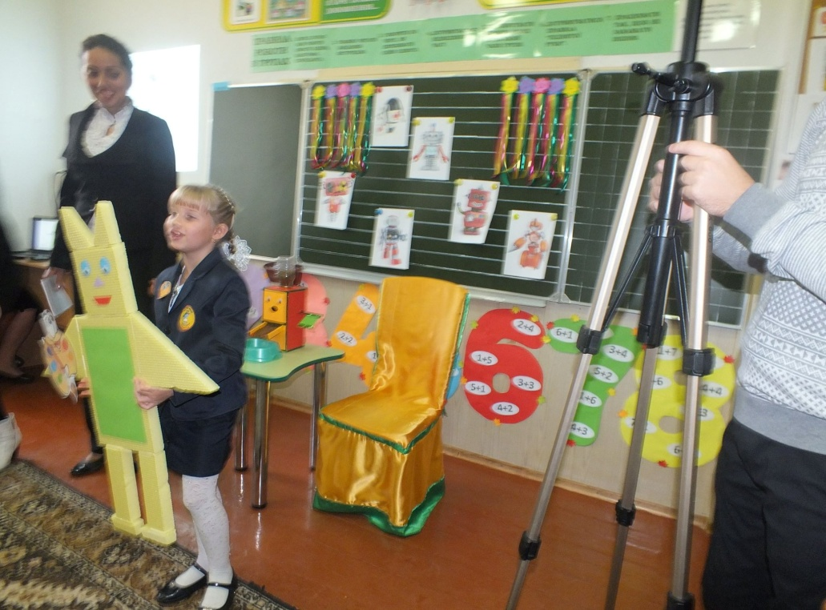
Мета цього розділу – описати особливості організації та управління класом, що відповідають розвивальним потребам дитини в соціокультурному контексті, а саме:
- розвитку таких якостей, як працьовитість, ініціативність, автономність, довіра, вміння вчитися,
- участь у виробленні спільних правил,
- розвиток і підтримка дружніх стосунків, співпраця, повага до однолітків і вчителів,
- відповідальність та успішність.

Slide 5
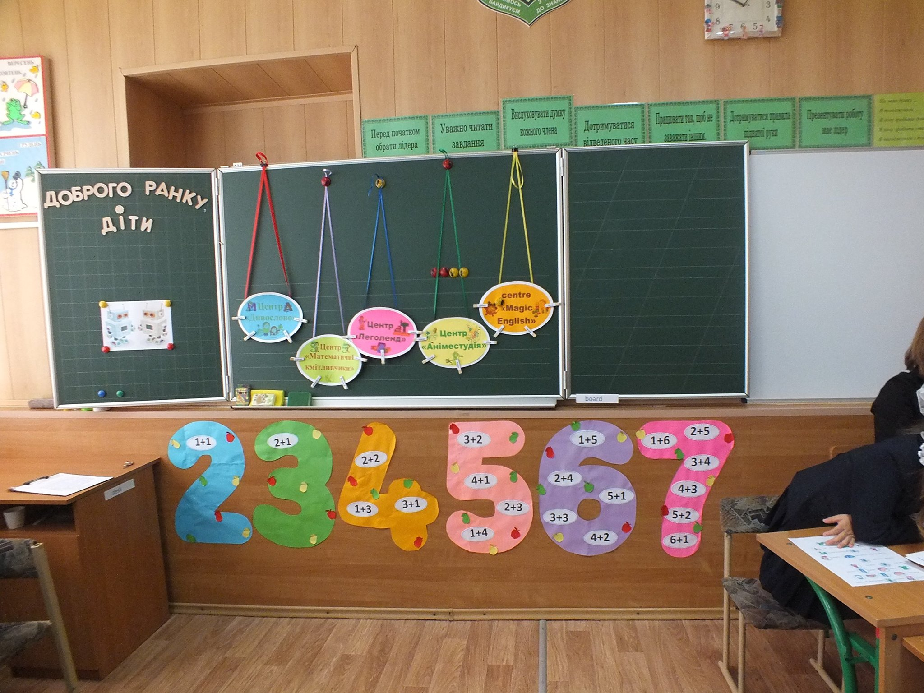

Slide 6
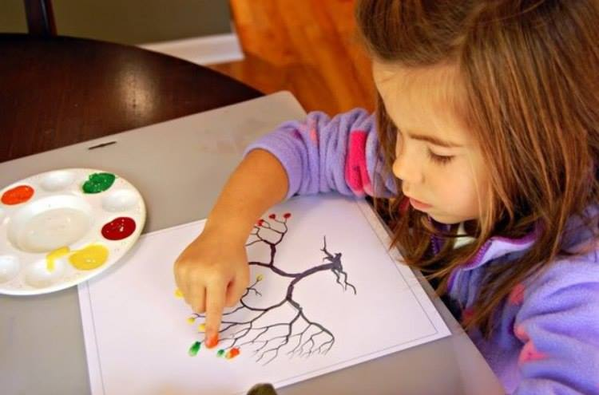
Освітнє середовище у початкових класах має бути безпечним
Освітнє середовище у початкових класах має бути безпечним місцем, де діти відчуватимуть себе захищеними та в безпеці, де відбувається більшість навчальних видів діяльності.

Slide 7
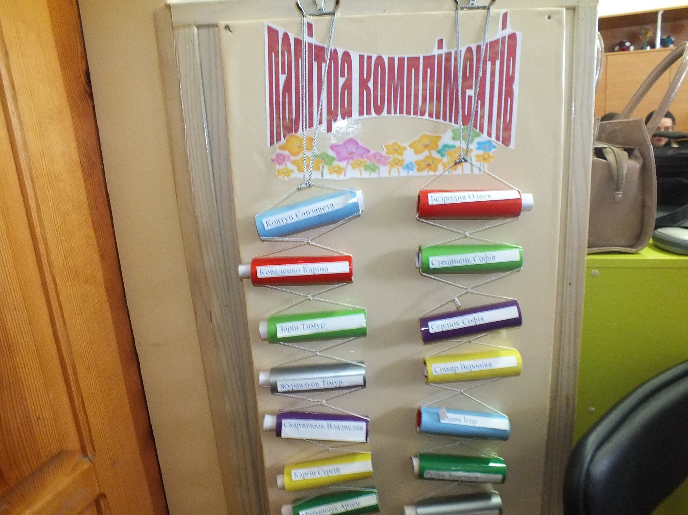

Slide 8
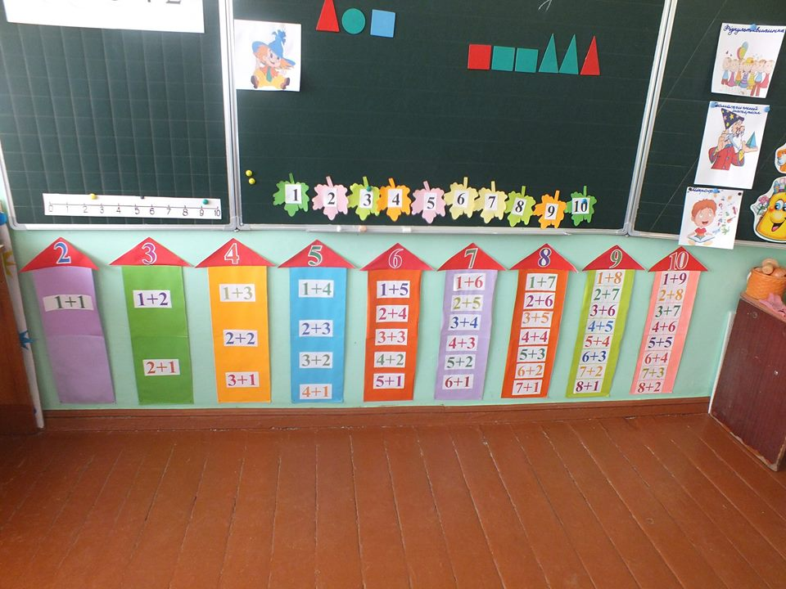
Окрім цього, освітнє середовище має відображати філософію концепції Нової української школи та освітню програму.
З першого погляду на середовище в класі ми можемо зробити висновок кому воно належить – вчителям і їхньому баченню щодо освіти чи дітям і їхнім батькам, їхньому баченню освіти.

Slide 9
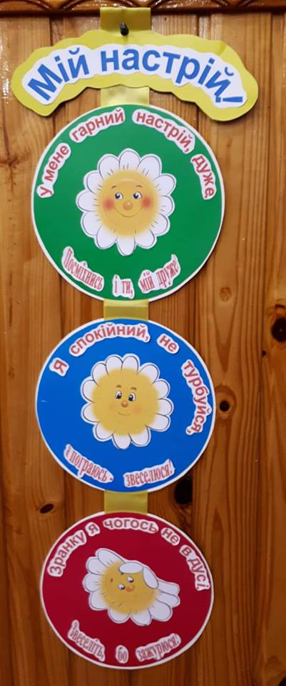
Середовище має належати дітям
Усі діти заслуговують навчатися у такому середовищі, де забезпечуються їхні потреби – базові потреби, потреби у навчанні, додаткові потреби (для дітей з особливими освітніми потребами). У такому освітньому середовищі є баланс між навчальними видами діяльності, ініційованими вчителем, та видами діяльності, ініційованими самими дітьми. Таке середовище забезпечує можливості дітям робити власний вибір, можливості для розвитку нових та удоско-
налення наявних практичних навичок, отримання нових
знань, розвитку свого позитивного ставлення до інших.

Slide 10
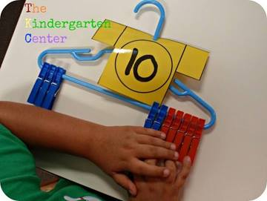
Учитель має бути моделлю бажаної поведінки і ставлення
Дуже важливо, щоб вчителі повною мірою розуміли свою роль як моделі бажаної поведінки та ставлення до людей з повагою, добротою й відповідальністю

Slide 11
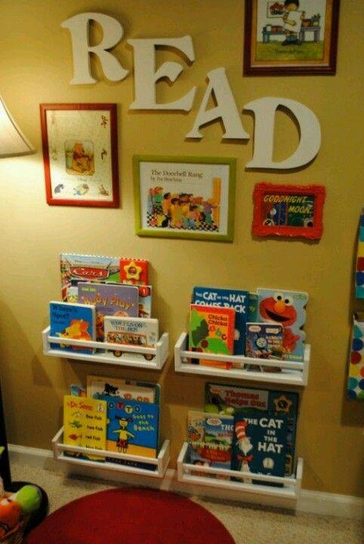
Учителі початкових класів мають усвідомлювати основні риси відповідальності, яку вони несуть за своїх учнів, що передбачає такі обов’язки:
• Поважати кожну дитину
• Вірити в успішність кожної дитини
• Бути чесними і визнавати власні помилки
• Вміти слухати й дотримуватися конфіденційності
• Бути послідовними й справедливими
• Мати високі очікування щодо кожного учня, у тому числі учнів з особливими освітніми потребами
• Цінувати особисті зусилля дітей
• Організовувати стимулююче навчальне середовище
• Постійно поновлювати свої знання про дитячий розвиток

Slide 12
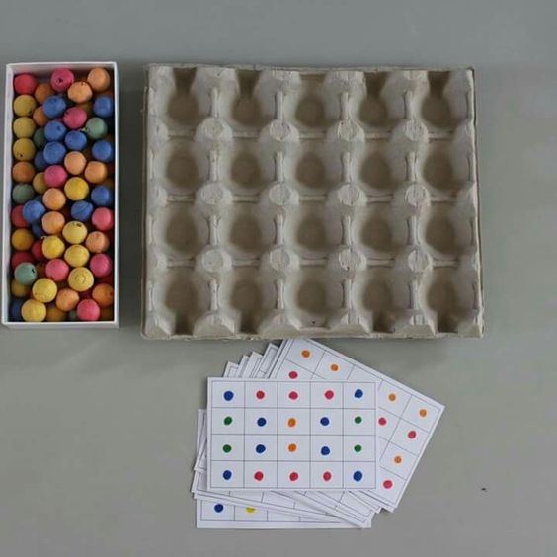
Учителі мають пам’ятати, що те, як вони навчають, є таким же важливим, як і те, чому вони навчають

Slide 13
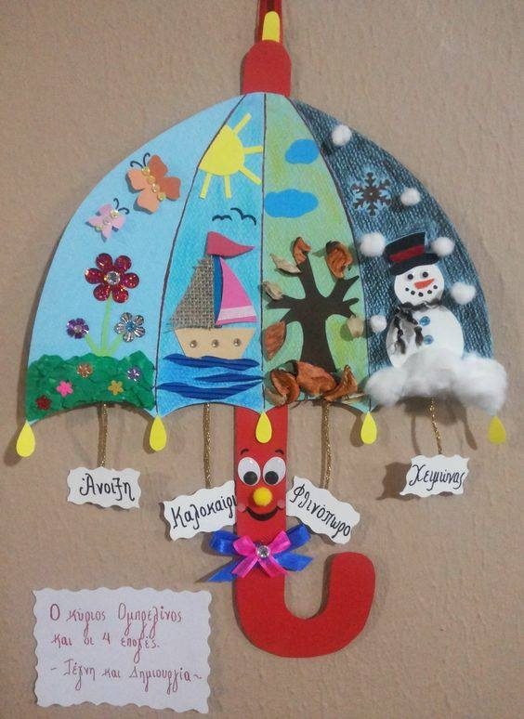

Slide 14
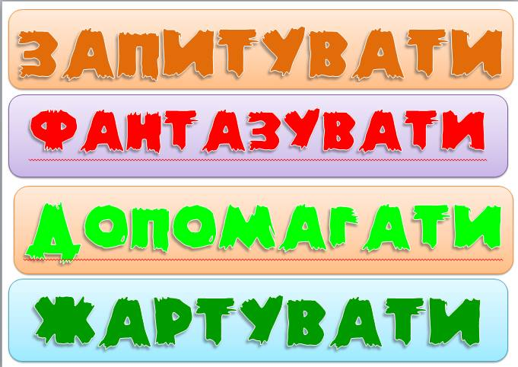
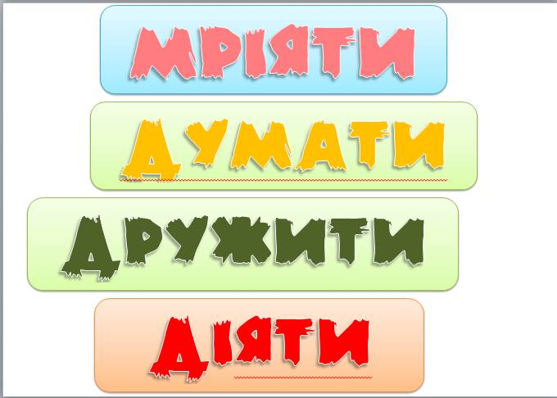

Slide 15
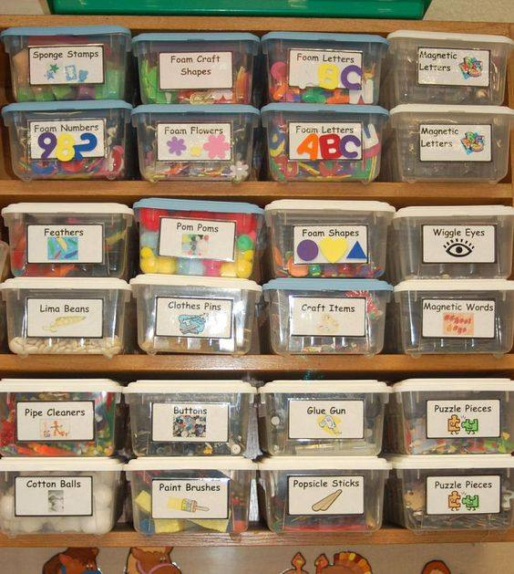
2. ЗАБЕЗПЕЧЕННЯ ПРАВА ВИБОРУ
Отже, освітнє середовище створюється для заохочення
самовизначення дітей у класі та розвитку їхніх спроможностей, оскільки відомо, що люди, які контролюють те, що відбувається з ними, краще адаптовані до життя.

Slide 16
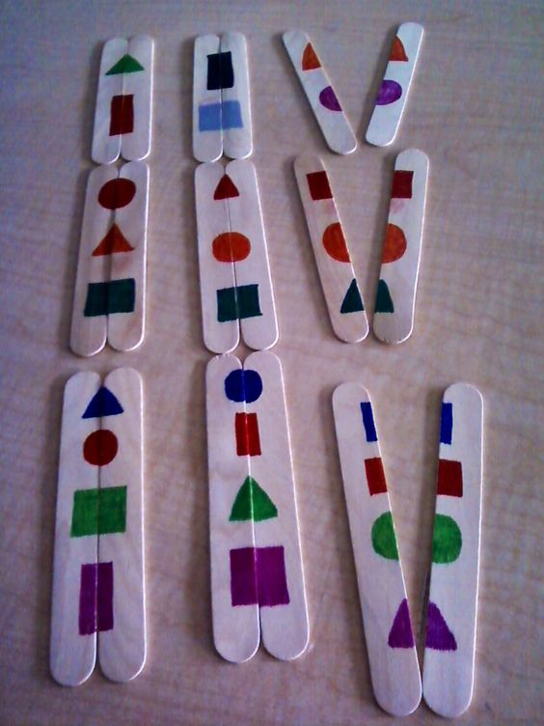
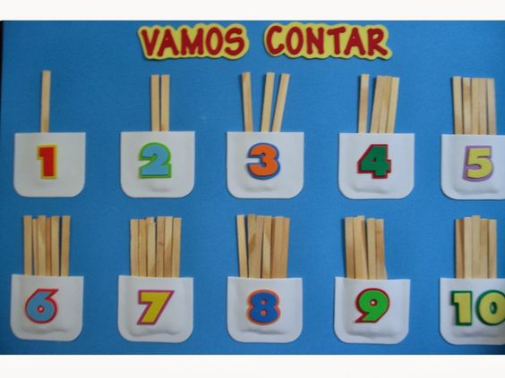
Одним із важливих чинників для розвитку самовизначення і самоактуалізації дітей є забезпечення можливості здійснювати вибір у класі і, відповідно, приймати самостійні рішення, усвідомлюючи при цьому їх наслідки.
Такі можливості для вибору вчителі можуть легко знайти впродовж навчального дня – це і вибір навчальних матеріалів, підходу до вирішення проблеми, місця за столом, де вони хочуть працювати та ін.

Slide 17
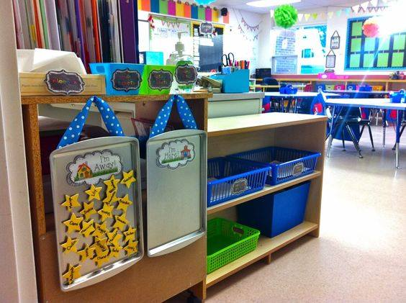
Шкільні успіхи зростають, коли дитина певною мірою контролює своє навчання
Ми, дорослі, знаємо, коли у нас є вибір змісту й підходів до поставлених проблем, ми виявляємо більше бажання і готовність працювати з ними.
Те саме стосується і дітей. Їхні бажання і шкільні успіхи зростають, коли дитина певною мірою контролює своє навчання. Сучасні дослідження у сфері мозку, поведінкових ситуацій та індивідуальні свідчення підтверджують, що особистий вклад у поставлене завдання є гарною спонукою і дає позитивні результати.

Slide 18
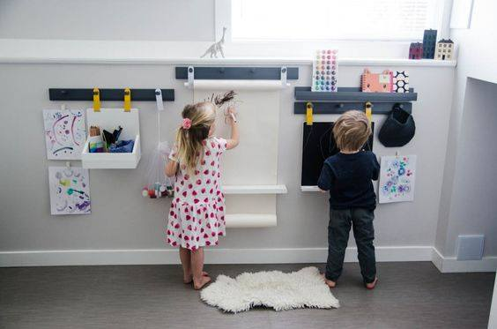
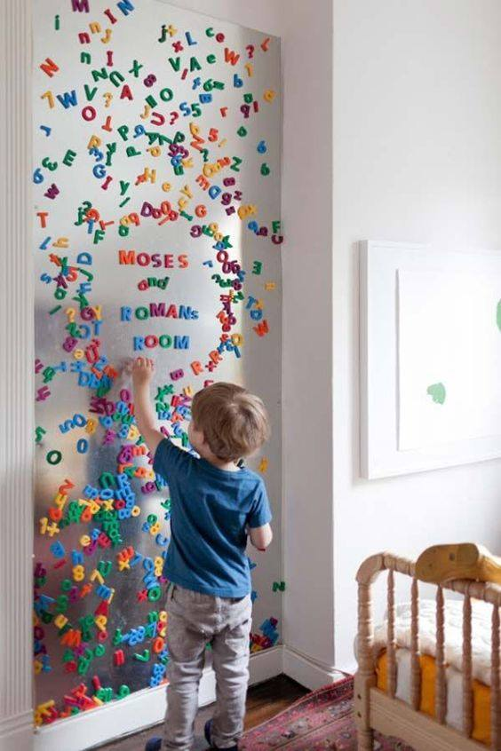
Отже, коли вчителі розширюють сферу питань, до вирішення яких вони залучають учнів, вони тим самим покращують якість навчання.

Slide 19
Підсумовуючи сказане, хочеться процитувати дослідника АЛФІ КОНА , який чітко й промовисто говорить про справжні цінності, закладені у наданні людям можливості вибору та контролю
«Дозволяти людям приймати рішення стосовно себе – природніше, ніж контролювати їх. Це більше відповідає основним цінностям, що більшість з нас декларативно підтримує. Крім навичок, які будуть корисними для учнів у майбутньому, вони повинні мати змогу мати можливість вибору вже сьогодні. Зрештою, діти – це лише дорослі у становленні. Вони є людьми, чиї нагальні потреби, права і досвід вимагають серйозного ставлення. Скажімо так: учнів потрібно не лише навчати жити у демократії, вони повинні мати цю можливість
вже сьогодні».
(Алфі Кон)

Slide 20
3. ФОРМУВАННЯ СПІЛЬНИХ ЦІННОСТЕЙ
Важливим складником системи формування нового змісту освіти є чітке бачення результатів педагогічного партнерства «учень – вчитель», в основі якого відповідні цінності, зазначені в Концепції Нової української школи, що, в свою чергу, рекомендовані Європейським парламентом
та Радою Європи, і містять 24 риси і чесноти, що їх визнали пріоритетними понад 50 країн світу.

Slide 21
Це: креативність, цікавість, критичне мислення, любов до навчання, мудрість, відвага, наполегливість, чесність, енергійність, любов, доброта, соціальний і емоційний ін- телект, співпраця, справедливість, лідерство, вміння про- бачати, скромність, розсудливість, самоконтроль, поціно- вування краси, вдячність, оптимізм, гумор і віра (концепція Нової української школи).
цінності як дороговказ

Slide 22
Діти приходять із сімей, де також є певні цінності, тому
важливо їх обговорювати з усіма дітьми класу і визначати
спільні цінності, які будуть лежати в основі дій як дітей,
так і дорослих – вчителів і батьків.
Як тільки ці цінності будуть обговорені та прийняті усіма
дітьми як дороговкази їхньої поведінки у школі та вдома,
їх (цінності) варто написати на великому аркуші паперу і
вивісити так, щоб їх було легко бачити.

Slide 23
ОБГОВОРЕННЯ ЦІННОСТЕЙ Практична робота
• Під час групового заняття, коли весь клас зібрався у місці прове-
дення ранкових зустрічей, попросіть дітей розповісти про ситуації, в
яких вони почували себе дуже добре і в яких – погано.
• Задайте запитання, які допоможуть виявити ті цінності, які були при-
сутні або відсутні у зазначених ситуаціях.
• Обговоріть ці цінності з дітьми – дайте їм можливість виразити свої
позитивні і негативні почуття.
• Запитайте дітей, що, на їхню думку, означає бути чесним, добрим,
відповідальним, аби зрозуміти, як діти ставляться до різних ціннос-
тей, виходячи з власного досвіду. Наприклад, візьмемо для розгля-
ду таку цінність, як «повага». Запитайте дітей, чи повинні дорослі їх
поважати? Як дізнатися, чи тебе поважають? Чи поважають діти в
класі один одного? Звідки вони про це знають?
• Запитайте дітей, що означає захищати когось словами, а не кулаками.
Чи можуть вони пригадати такий випадок зі школи? Запитайте дітей
про випадки, коли їх ображали, або коли вони запобігали образі.
• Записуйте на папері думки, які виникають під час обговорення.
• Моделюйте навички активного слухання і використовуйте цей час,
аби підкреслити, що кожен у класі може говорити по черзі і ви хо-
чете почути всі їхні думки. Таким чином, діти демонструють повагу
один до одного, а ви – до дітей.

Slide 24
4. РАНКОВІ ЗУСТРІЧІ
Створення
спільноти
в класі
Практика ранкових зустрічей є однією з успішних практик, що допомагає вчителю у створенні спільноти в класі, що зазвичай потребує часу, уваги й терпіння.
Ранкова зустріч сприяє створенню взаємин між дітьми і дорослими у класі,
які формують відчуття спільноти в кожного з її членів. Створення спільноти у
класі стає ефективнішим, коли вчитель виконує роль фасилітатора (людини,
яка допомагає зробити так, щоби все відбувалося належним чином, але не
намагається жорстко контролювати цей процес). У такому випадку ранко-
ва зустріч стає інтерактивною і невимушеною. Коли значна частка відпові-
дальності за проведення ранкової зустрічі перекладається на дітей, вчитель
може використовувати свій час для заохочення спілкування дітей, надання
їм допомоги тощо.

Slide 25
Під час проведення практики ранкової зустрічі відбувається розвиток важливих навичок дітей, серед яких – навички спілкування, академічні і соціальні навички. Крім цього, практика ранкових зустрічей сприяє створенню у класі позитивного настрою та позитивній поведінці.

Slide 26
Ранкова зустріч з дітьми дає педагогам можливість навчити дітей взаємній повазі та позитивному ставленню один до одного, сприяти формуванню цілісного колективу.

Slide 27
Розвиток навичок спілкування
Уміння розмовляти й слухати є найважливішими якостями, необхідними для демократичної культури. Ранкова зустріч дає дітям змогу брати
участь у групових обговореннях, а вчителям – моделювати й активно розвивати в дітей уміння і навички ефективного спілкування, а саме:
• Висловлювати свої думки так, щоб вони були зрозумілими іншим.
• Уважно слухати, коли говорять інші.
• Вирішувати проблеми за допомогою слів.
• Ділитися своїми думками та ідеями з іншими.
Ці навички мають вкрай важливе значення для успішного життя в колективі,
спільного навчання й розв’язання конфліктних ситуацій, а практика ранко-
вих зустрічей – ідеальна можливість для їх розвитку.

Slide 28
Розвиток соціальних навичок
• Краще ставлення до школи й навчання.
• Більша довіра та повага до вчителя.
• Вищий рівень мотивації до навчання.
• Глибше відчуття власної гідності.
• Відповідні соціальні стосунки та поведінка.
• Збільшення турботи про інших.
• Більша відданість демократичним цінностям.
• Кращі навички вирішення конфліктів.

Slide 29
Розвиток академічних навичок
• Розширення словникового запасу.
• Уміння досліджувати, аналізувати й оцінювати навчальний матеріал.
• Уміння відповідати на запитання.
• Уміння використовувати нову інформацію.

Slide 30
Створення у класі позитивного настрою
• Атмосфери довіри.
• Відчуття приналежності до спільноти.
• Участі у прийнятті рішень.
• Вільного від критики ставлення вчителя.
• Справедливості й неупередженого ставлення.

Slide 31
Розвиток демократичних цінностей
• Інклюзія: вчитель і діти сприймають внесок кожної дитини з одна-
ковою доброзичливістю і повагою незалежно від здібностей, соці-
ального походження чи статі.
* Активна участь: ранкова зустріч передбачає участь усіх дітей.
Діти вітаються один з одним, обмінюються інформацією, ставлять
запитання, коментують, долучаються до групової роботи.
• Критичне мислення: діти навчаються ставити запитання, під-
давати сумніву й оцінювати ідеї, які можуть відрізнятися від їхніх
власних або бути подібними.

Slide 32
• Толерантність і прийняття. Оскільки не кожна дитина повинна
погоджуватися з ідеями інших, ці питання розглядаються в процесі
вільної дискусії. Протилежні ідеї вислуховуються й обговорюють-
ся, оскільки існує взаємна довіра серед дітей.
• Самостійне мислення: дітей заохочують до обміну своїм досві-
дом та ідеями.
• Відкритість: висловлюється й обговорюється низка ідей. У що-
денних новинах повідомляється доступна для всіх інформація.
• Власна та соціальна відповідальність: діти встановлюють пра-
вила власної поведінки та поведінки групи. Під час ранкової зу-
стрічі й упродовж усього дня вони уважно слухають, з повагою
відповідають, практикують доброзичливість.

Slide 35
Практичні завдання

Slide 36
Успішних кроків на шляху до Нової української школи! Дякуємо за увагу

